Slide 1
Serviços e notificações
Implementação de Objetos Distribuídos
Profa. Danielle Martin
Universidade de Mogi das Cruzes

Slide 2
Serviço
Serviço é um componente de aplicativos cujo propósito é executar uma tarefa longa, sem a necessidade de controlar uma atividade ou tela da UI.
Ex:
Lidar com transações de rede
Executar E/S de arquivos
Reproduzir músicas
Interagir com provedores de conteúdo

Slide 3
Tipos de serviços
Primeiro plano
O usuário é notificado de sua execução
Continua rodando se o usuário não estiver interagindo com o aplicativo
Segundo plano
O serviço não é perceptível ao usuário
API de nivel 26 ou superior possui restrições para estes serviços rodarem quando o aplicativo nao estiver em primeiro plano
Vinculado
É vinculado com bindService() a um componente do aplicativo
Quando o componente for desvinculado, o serviço será eliminado

Slide 4
Criar um serviço
Para criar um serviço, basta estender a classe Service (ou uma das subclasses, como IntentService)
Métodos principais:
onStartCommand()
executado quando uma atividade usa startService() para acionar o Serviço
onBind()
invocado quando um componente usa bindService() para se vincular ao serviço
onCreate()
acionado antes de onStartCommand()
onDestroy()
ultimo método acionado antes do serviço ser destruído

Slide 5
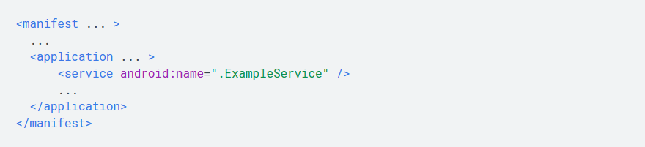
Declaração do serviço no manifesto
Você precisa declarar todos os serviços no arquivo de manifesto do aplicativo, assim como fez com as atividades e com outros componentes.
Para declarar o serviço, adicione um elemento <service> como filho do elemento <application>. Vejamos um exemplo:
Fonte: https://developer.android.com/guide/components/services

Slide 6
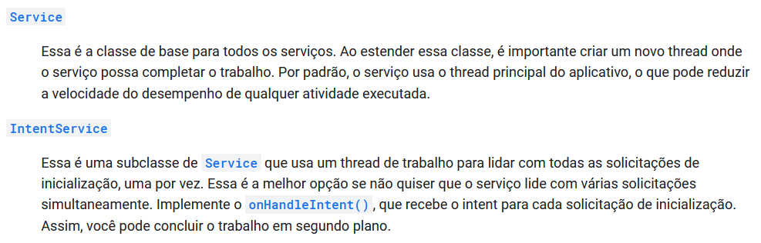
Classe do serviço
Geralmente, há duas classes que podem ser estendidas para criar um serviço iniciado:
Como a maioria dos serviços não precisa lidar com várias solicitações simultaneamente (o que pode ser perigoso para situações de vários threads), é melhor se o serviço for implementado usando a classe IntentService.

Slide 7
Intent Service
A classe IntentService executa as seguintes ações:
Cria um thread de trabalho padrão que executa todos os intents entregues a onStartCommand() separado do thread principal do aplicativo.
Cria uma fila de trabalho que passa um intent por vez à implementação onHandleIntent(), para que nunca seja necessário preocupar-se com vários threads.
Interrompe o serviço depois que todas as solicitações forem resolvidas para que não seja necessário chamar stopSelf().
Fornece uma implementação padrão de onBind() que retorna como nulo.
Fornece uma implementação padrão de onStartCommand() que envia o intent para a fila de trabalho e, em seguida, para a implementação de onHandleIntent().

Slide 8
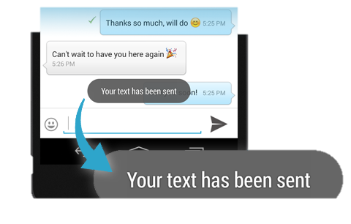
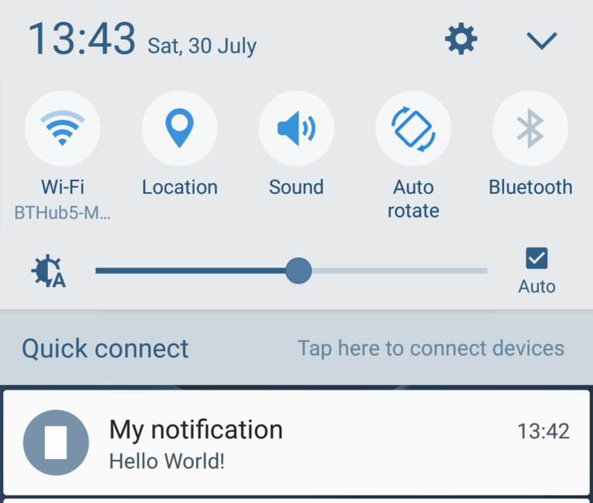
Notificações
Quando em execução, um serviço pode notificar o usuário sobre eventos usando notificações.
Notificação de aviso (Toast): aparece por um breve momento.
Notificação da barra de status: permite abrir uma atividade ao ser clicada

Slide 9
Canais de notificação
A partir do Android 8, o aplicativo deve registar canais de notificação. Cada canal pode definir configurações próprias que são aplicadas a todas as notificações enviadas por ele, como:
Prioridade
Visibilidade na tela bloqueada
Tipo de notificação
O usuário pode alterar configurações específicas de cada canal de notificação nos ajustes.

Slide 10
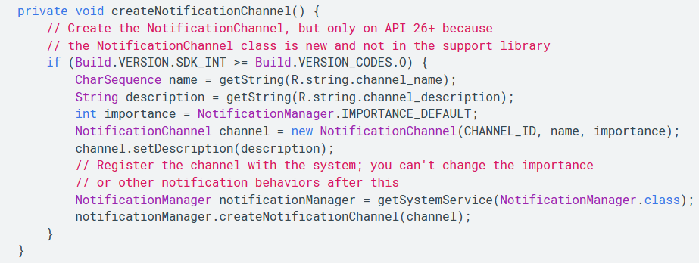
Criar um canal de notificação
Em Java:

Slide 11
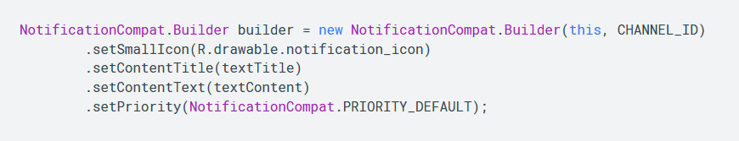
Criar uma notificação simples
Para criar uma notificação simples vinculada a um canal:

Slide 12
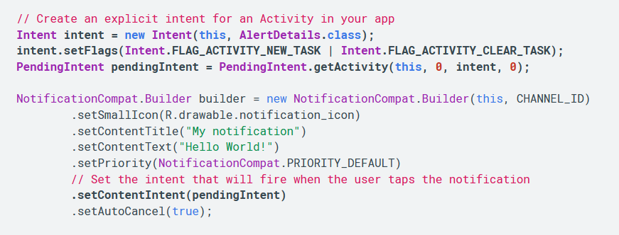
Pending Intent
Definindo uma ação (intent) a ser realizada quando a notificação for clicada

Slide 13
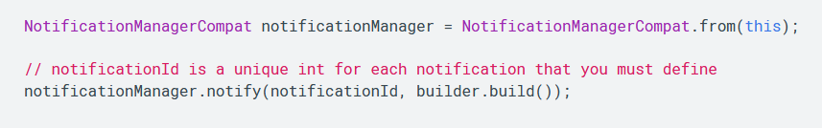
Exibir a notificação
Para exibir a notificação, é necessário chamar o método notify() da classe NotificationManager do framework Android.

Slide 14
Criando um serviço para enviar notificações

Slide 15
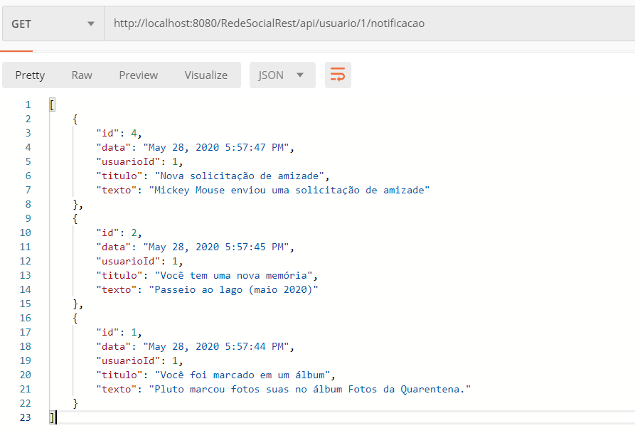
A API
Temos um novo endpoint na API, que permite recuperar as notificações de um usuário:

Slide 16
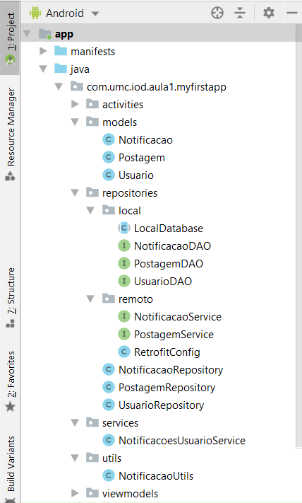
Estrutura do código
Ao término desse tutorial, nosso projeto estará com a seguinte estrutura:
As classes destacadas são as classes novas que criaremos hoje.

Slide 17
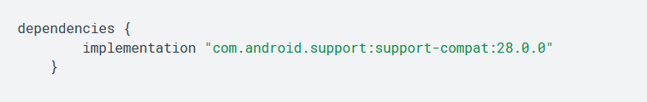
Dependências
Embora a maioria dos projetos criados com o Android Studio inclua as dependências necessárias para usar NotificationCompat, verifique se seu arquivo build.gradle no nível de módulo inclui a seguinte dependência:

Slide 18
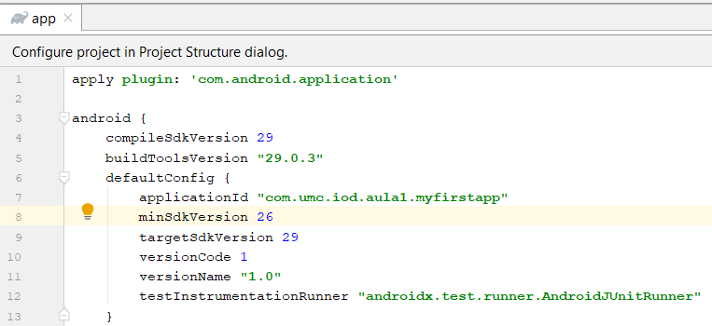
Dependências
Para não precisarmos nos preocupar com o controle de notificações anteriores ao Android 8, vamos especificar essa versão como requerimento mínimo para rodar nosso app no arquivo build.gradle

Slide 19
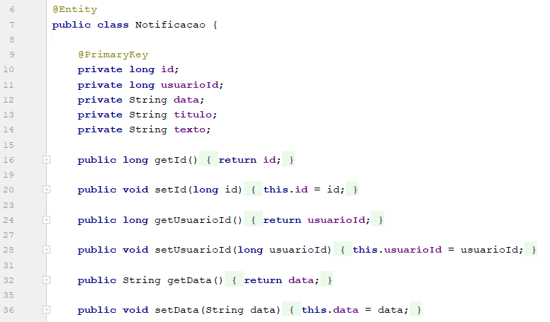
A classe modelo
Vamos criar a classe notificacao, que irá mapear o elemento retornado pela API

Slide 20
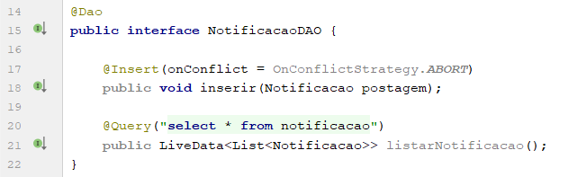
A classe DAO
Para controlarmos quais notificações já foram recebidas e exibidas pela aplicação, vamos salvá-las no banco usando uma DAO.

Slide 21
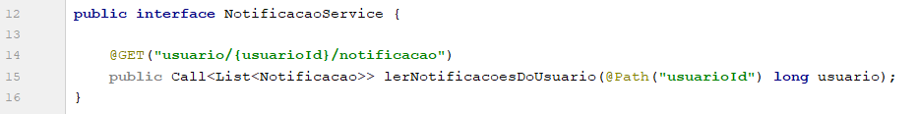
A classe Service
A classe Service irá conectar com o endpoint responsável por trazer as notificações do usuário

Slide 22
A classe Repository
A classe repositório terá um método que irá:
Conectar com a API
Receber as notificações
Identificar quais notificações são novas (as que ainda não existirem no banco de dados)
Retornar a lista com apenas as notificações novas

Slide 23
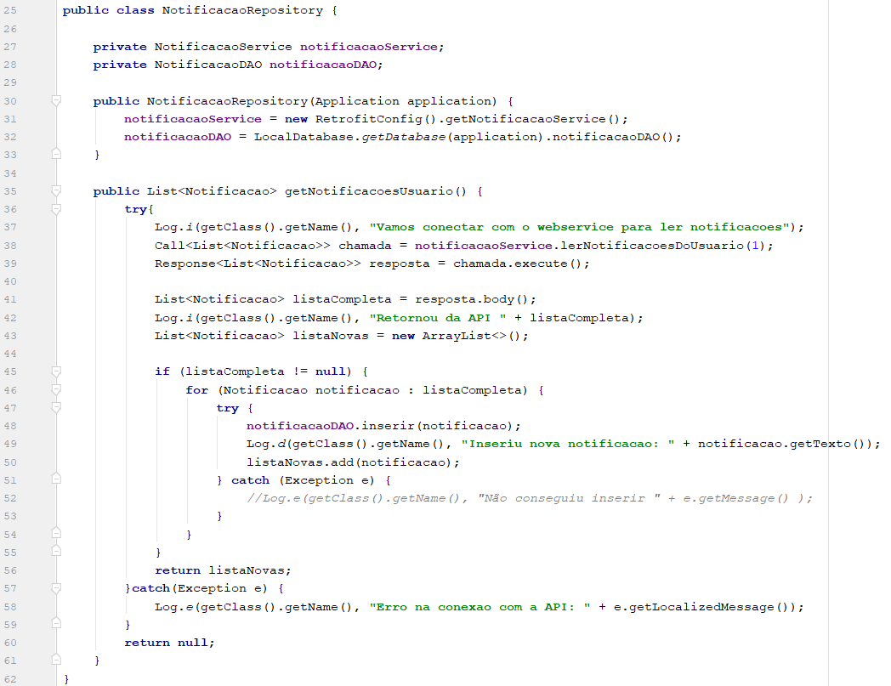
A classe Repository

Slide 24
Classe para gerenciar as notificações
Vamos criar um pacote para armazenar classe utilitárias.
Todas as configurações referents a Notificacoes, iremos colocar na NotificacaoUtils.
Ela terá metodos para:
Criar o canal de notificação
Comunicar com o NotificationManager
Enviar uma notificação pelo manager

Slide 25
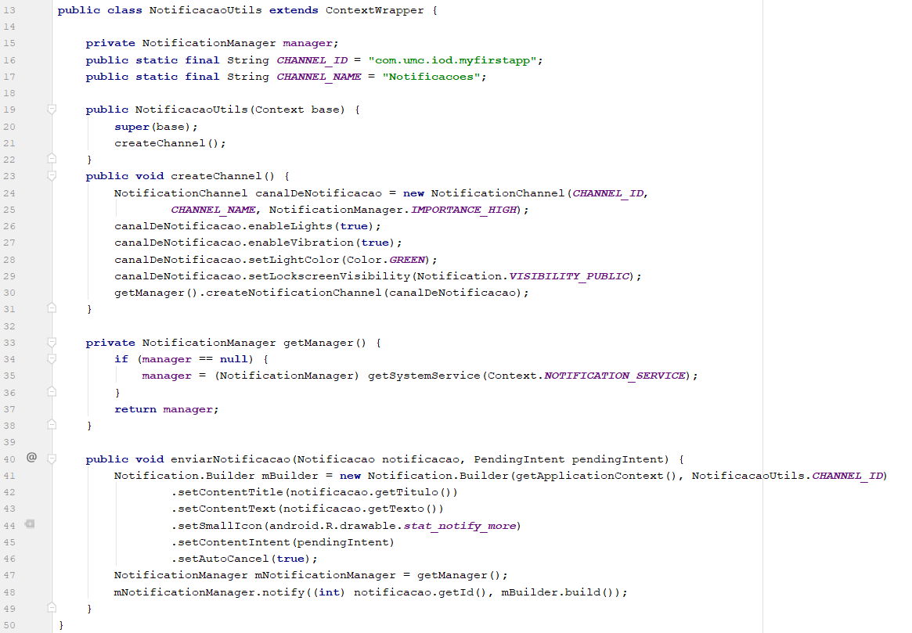
Classe para gerenciar as notificações

Slide 26
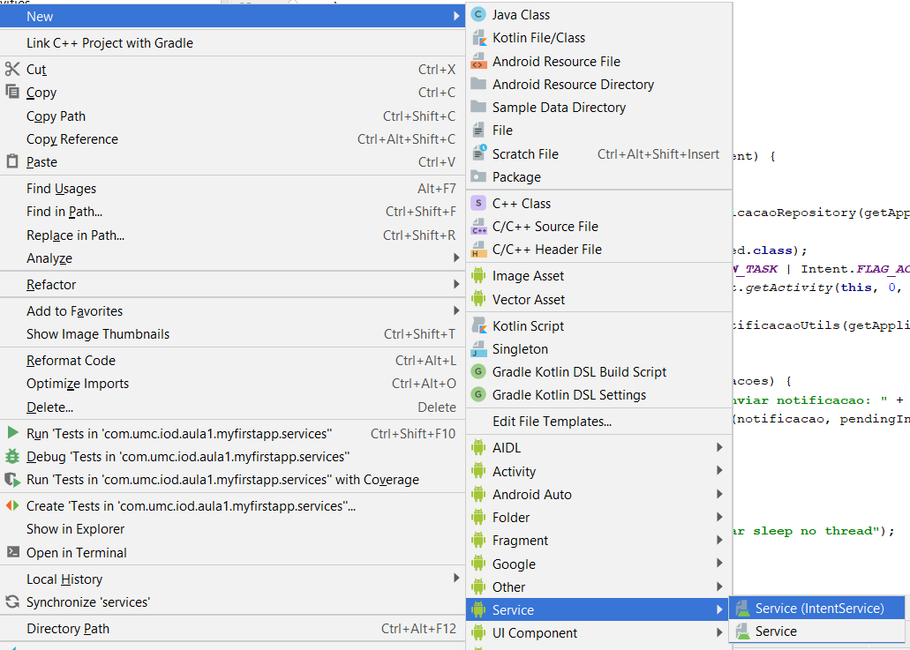
Criando o service
Vá em New / Service / IntentService

Slide 27
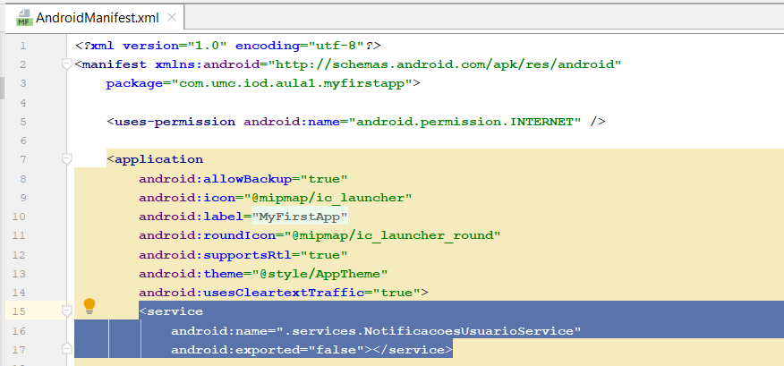
Criando o service
O service será registrado no AndroidManifest.xml

Slide 28
A classe Service
Nossa classe de serviço irá fazer o seguinte:
Chamar o método da NotificacaoRepository
Percorrer as notificações retornadas
Enviar cada notificação ao usuário
Esperar 30 segundos e repetir a ação

Slide 29
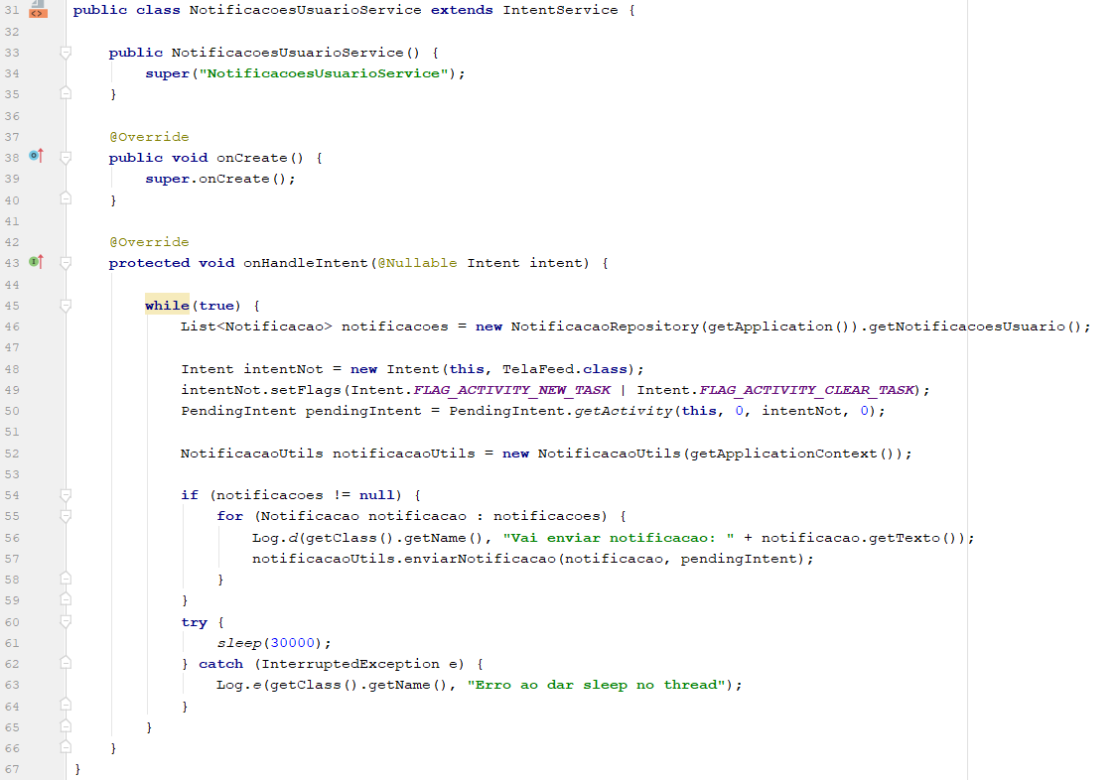
A classe Service

Slide 30
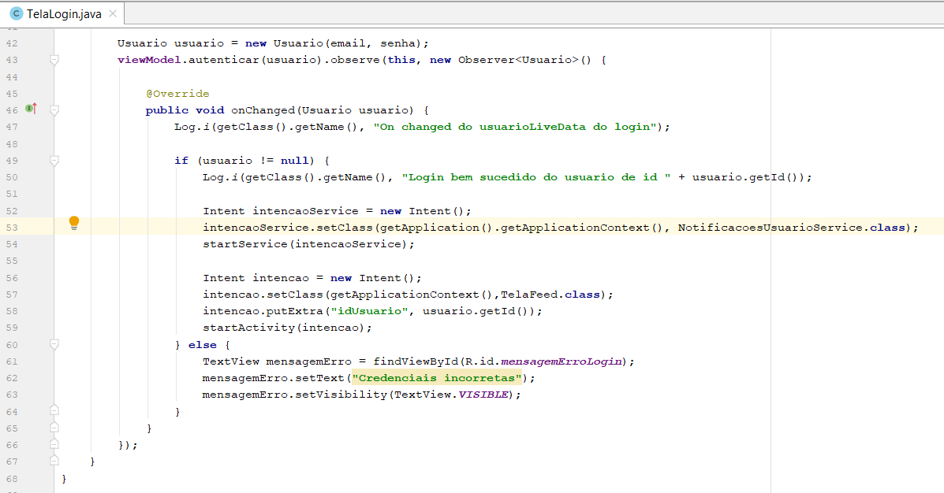
Acionando o serviço
O gatilho para acionar o nosso serviço pode ser, por exemplo, a ação do usuário de realizar login. Vamos colocar o Intent na TelaLogin.java

Slide 31
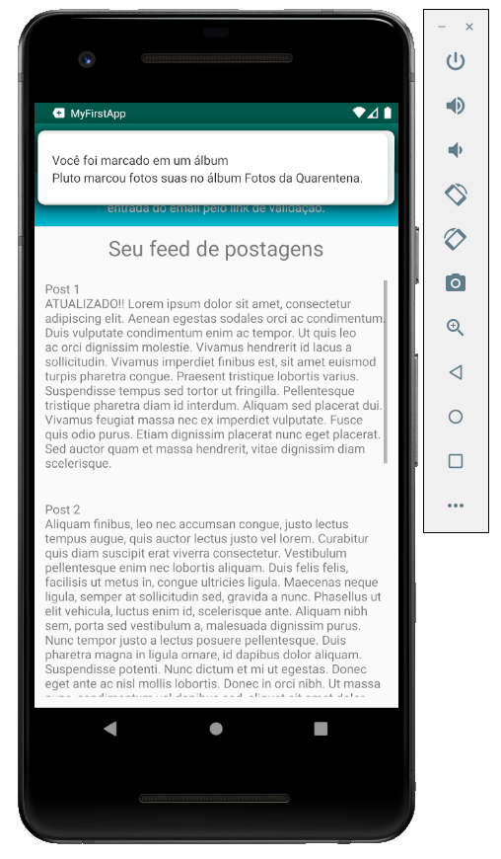
Testando o serviço
A cada 30 segundos, o service irá conectar ao web service e buscar novas notificações para o usuário.

